Slide 1
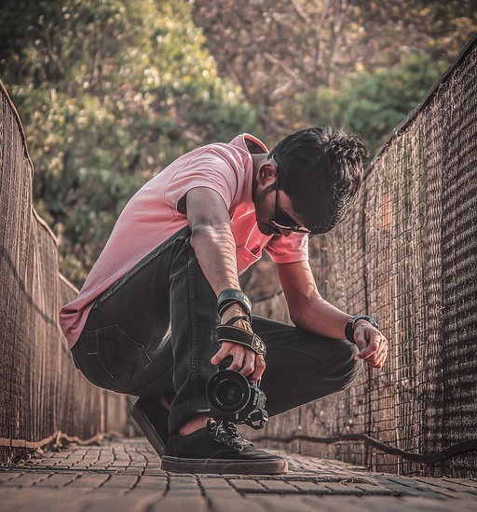
RAZVOJNE KARAKTERISTIKE MLADIH UZRASTA 15 DO 18 GODINA
Prof. dr Jelena Bjelanović
Programski zadatak Posebnog programa u oblasti javnog zdravlja za APV u 2020. godini:
Unapređenje zdravstvene pismenosti populacije – „Znanjem do zdravih izbora“

Slide 2
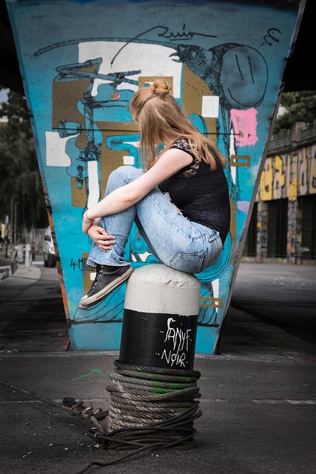
Adolescencija
Period tranzicije između detinjstva i odraslog doba.
Može se podeliti na tri uzrastne grupe:
Rana adolescencija – 11-14 godine
Srednja adolescencija – 15-18 godine
Kasna adolescencija – 19-21 godine.

Slide 3
Srednja adolescencija
Od 15 do 18 godina je uzbudljivo doba života. Ali ove godine mogu biti izazovne za tinejdžere i njihove roditelje. Javljaju se česte promene emocija u „borbi“ da se nose sa školom, prijateljima, simpatijama i očekivanjima roditelja i drugih odraslih.
Na samopoštovanje tinejdžera u ovom uzrastu utiču uspeh u školi, svakodnevne aktivnosti i prijateljstva.
Tinejdžeri imaju tendenciju da se porede sa drugima i mogu stvoriti pogrešne ideje o izgledu svog tela. Uticaj društvenih mreža i medija može doprineti lošoj slici o svom telu kod tinejdžera.

Slide 4
Emocionalne i socijalne promene
U ovom uzrastu:
Imaju više interesovanja za romantične veze i stupanje u intimne odnose.
Imaju manje konfliktnih situacija sa roditeljima.
Pokazuju veću nezavisnost, naročito u odnosima sa roditeljima.
Uspostavljaju dublje i bliskije odnose sa drugom/drugaricom.
Provode više vremena sa društvom, a manje sa roditeljima.
Imaju velike oscilacije u raspoloženju. Mogu osećati veliku tugu, što može rezultirati rizičnim ponašanjem (loše ocene u školi, upotreba alkohola i psihoaktivnih supstanci, nesiguran seks...).

Slide 5
Učenje i stavovi
Imaju definisanije radne navike.
Ozbiljnije shvataju svoje radne obaveze i pokazuju više brige za buduće školske i radne planove.
Sposobniji su da daju i objasne razloge sopstvenih stavova i izbora, uključujući i za ono što je ispravno i za ono što nije.
Počinju da uočavaju da ljudi mogu da vide isti problem na različite načine. Ali, u ovom uzrastu vrlo često smatraju da su njihovi lični stavovi najispravniji (misle da „sve znaju“).

Slide 6
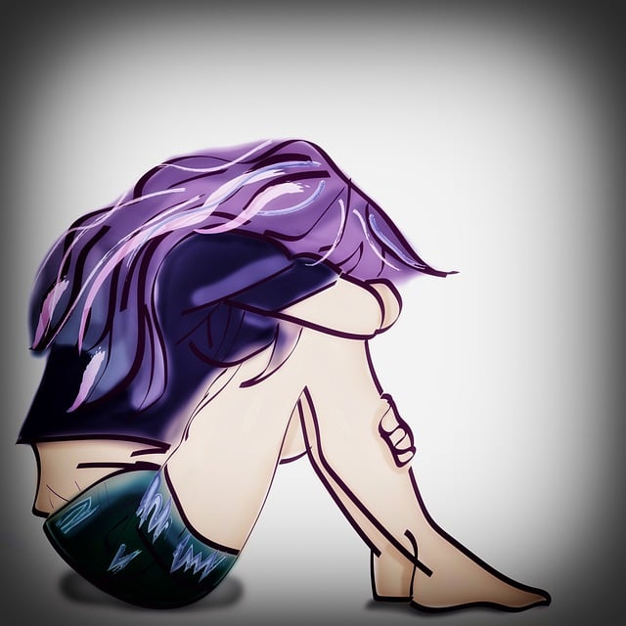
Saveti za roditelje
Razgovarajte sa svojom decom o njihovim brigama i obratite pažnju na sve promene njihovom ponašanju, posebno ako deluju tužno i usamljeno. Potražite stručnu pomoć ukoliko je potrebno.
Pohvalite svoju decu i proslavite njihove napore i dostignuća.
Pokažite interesovanje za školske i vannastavne aktivnosti i ohrabrite ih da se uključe u dodatne aktivnosti kao što su sport, muzika, gluma, umetnost…

Slide 7
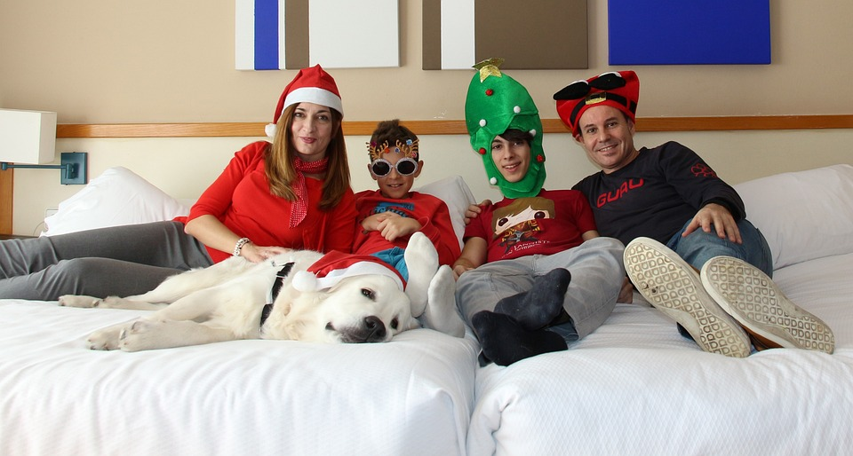
Saveti za roditelje
Pokazujte naklonost prema svojoj deci. Provodite vreme radeći stvari u kojima zajedno uživate.
Poštujte mišljenje svojih tinejdžera. Ne umanjujte njihove ideje i stavove. Pomozite im da donose dobre odluke. Omogućite im da koriste sopstveno rasuđivanje i budite im na raspolaganju za savet i podršku.

Slide 8
Saveti za roditelje
Ukoliko vaša deca provode dosta vremena na društvenim mrežama, razgovarajte o internet opasnostima, o tome šta objavljuju, s kime komuniciraju i koliko vremena provode koristeći pametne telefone.

Slide 9
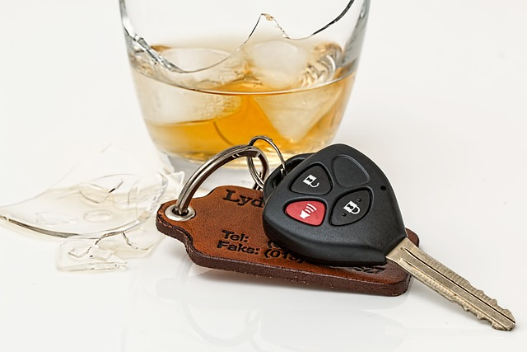
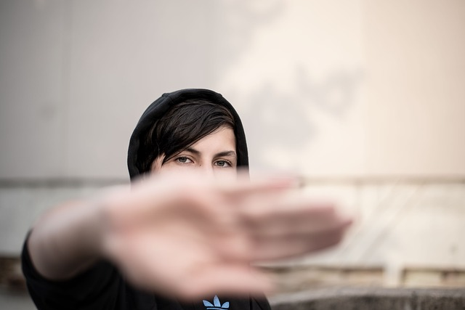
Saveti za roditelje
Razgovarajte sa svojom decom. Pomozite im da unapred isplaniraju ponašanje u teškim i neprijatnim situacijama, odnosno šta mogu da urade ukoliko:
neko u društvu ponudi da probaju psihoaktivne supstance,
budu pod pritiskom da imaju seksualne odnose,
im neko, ko je pio alkohol, ponudi vožnju…
Poštujte potrebu vaših tinejdžera za privatnošću.
Ohrabrite svoju decu da dovoljno spavaju i vežbaju, kao i da jedu zdrave, uravnotežene obroke.

Slide 10
Literatura
https://www.cdc.gov/ncbddd/childdevelopment/positiveparenting/adolescence2.html
https://medlineplus.gov/ency/article/002003.htm
Centar za socijalni rad za opštine Kotor, Tivat i Budva. Brošura Adolescencija.

